Slide 1

Комунальне підприємство «Житлово – експлуатаційна організація № 3»
Міської ради міста Кропивницького»

Slide 2
КП “ЖЕО № 3” Міської ради м.Кропивницького” розпочало свою роботу з 01.12.2014 року відповідно до рішення виконавчого комітету Кіровоградської міської ради від 15 липня 2014 року № 3234 «Про створення комунального підприємства «Житлово - експлуатаційна організація №3», діє на підставі Статуту.

Slide 3
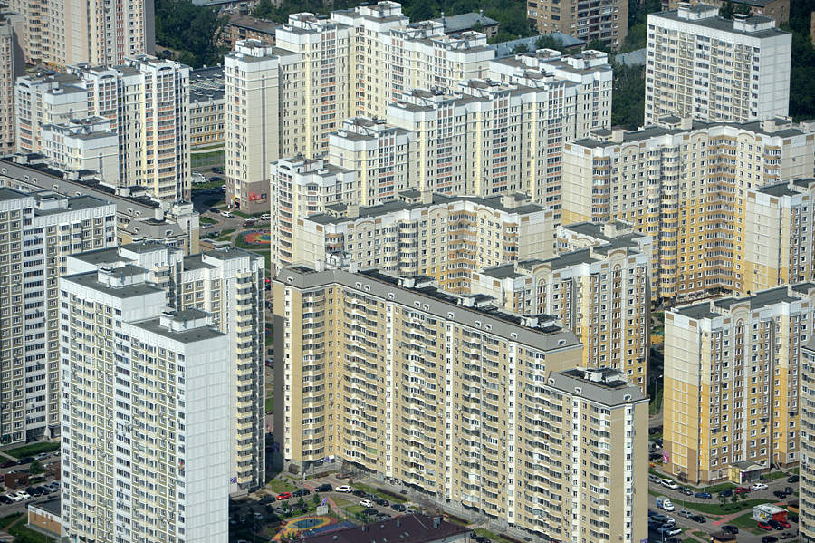
Будинки, що знаходяться на балансі
На балансі підприємства перебуває 210 житлових будинків, у тому числі 5 гуртожитків
Наявний житловий фонд налічує:
5 поверхневих – 126 будинків;
2 поверхневих – 19 будинків; 9 поверхневих – 37 будинків;
3 поверхневих – 14 будинків; 10 поверхневих – 4 будинків;
4 поверхневих – 10 будинків;

Slide 4
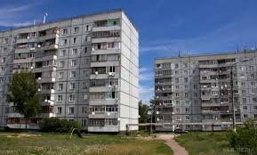
Кількісні показники
Загальна площа будинків 685653 кв.м, у тому числі гуртожитки 8715 кв.м
Кількість квартир у житлових будинках 14615 шт., кількість мешканців 27780 чол.
195 житлових будинків облаштовані централізованим теплопостачанням, у тому числі 41 житловий будинок має верхню розводку.
28 житлових будинків в яких повністю або частково відсутні підвальні приміщення, внутрішньобудинкові мережі водо-, теплопостачання та водовідведення розташовані під підлогою квартир мешканців І поверхів.

Slide 5
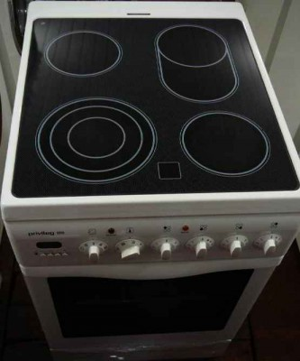
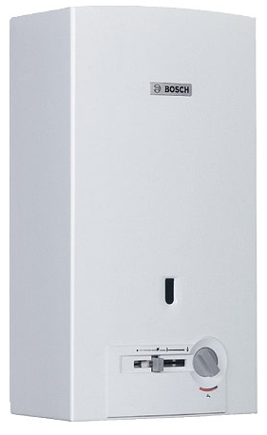
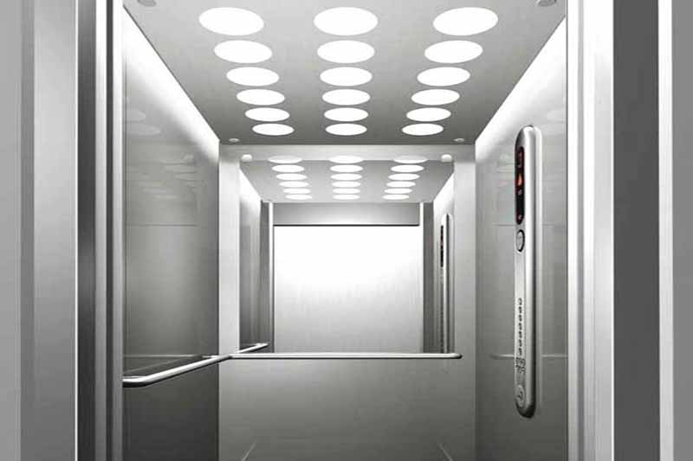
Кількість будинків в яких встановлені електроплити- 4 шт., газовими колонками обладнані - 114 будинків. Кількість будинків обладнаних ліфтами - 41 шт., кількість ліфтів - 106 шт.

Slide 6
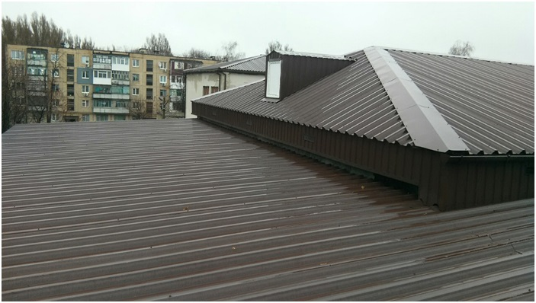
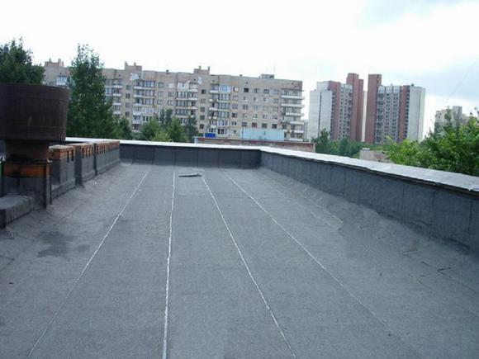
Площа покрівель 187748 кв.м., у тому числі рулонних – 116669 кв.м, шатрових 71079 кв.м.

Slide 7
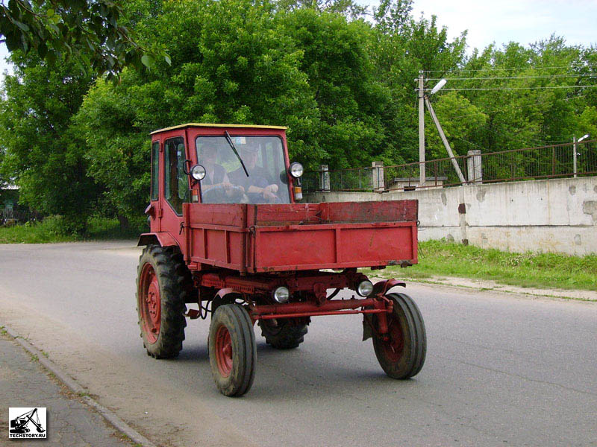
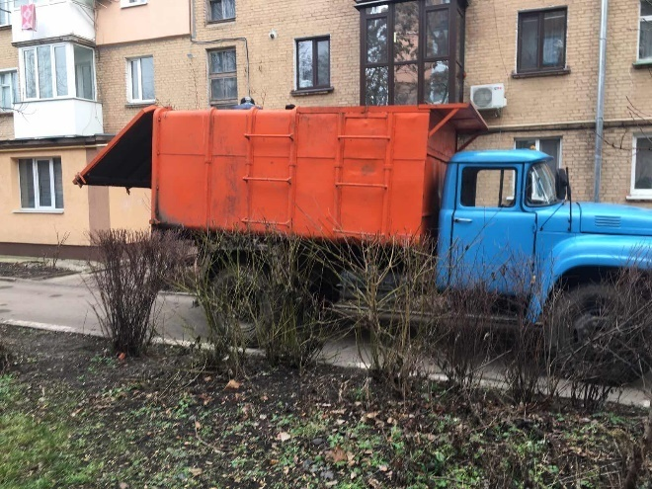
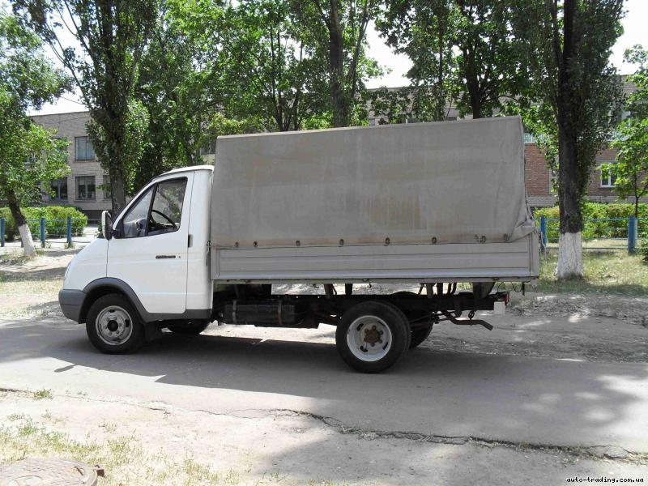
Транспорт підприємства( 3 одиниці)
Трактор СШТ-16 СШ-25
ЗІЛ - 431
ГАЗ-33021
Всі одиниці
автотранспорту
знаходяться у
задовільному стані

Slide 8


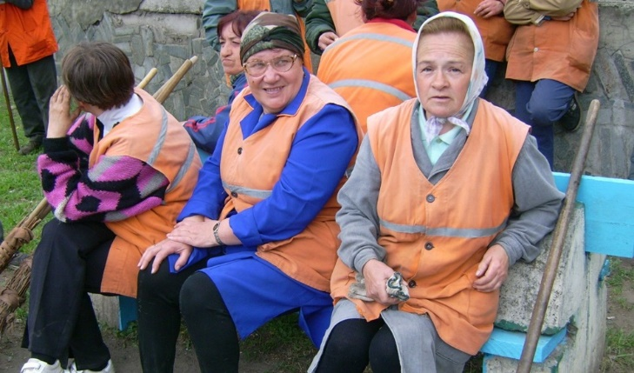
Працівники підприємства
Кількість працюючих – 142 осіб
В тому числі:
АУП – 24 особи
Поточний ремонт – 46 осіб
МОП ( двірники ) – 72 особи

Slide 9
Фінансовий стан підприємства (без ПДВ)
Обсяг наданих послуг за січень – грудень 2019р. складає – 20381,4тис. грн
(в тому числі населення – 18146,3тис. грн)
Оплата послуг населення за рік – 20114,9 тис. грн,
Сума отриманих субвенцій за січень – грудень 2019р. – 1230,0тис. грн
Витрати на виробництво, що відносяться на собівартість послуг складають – 20584,5тис.грн

Slide 10
Перелік послуг,які надає КП “ЖЕО № 3”
- Прибирання прибудинкової території
- Вивезення твердих та великогабаритних відходів ( січень-лютий 2019р.)
- Технічне обслуговування ліфтів
- Енергопостачання ліфтів
- Технічне обслуговування внутрішньо- будинкових систем
- Дератизація
- Обслуговування ДВК
- Поточний ремонт конструктивних елементів
- Посипання прибудинкової території
- Освітлення місць загального користування
- Технічне обслуговування та поточний ремонт електромереж та електрообладнання

Slide 13
Перелік нарахувань інших надходжень за січень – груден 2019року.
Спільне утримання – 660,8 тис.грн.
Субсидія – 425,2 тис.грн.
Пільги – 804,8 тис.грн.
Інтернет – 100,7 тис.грн.
Електроенергія ( від ОСББ ) – 8,6 тис.грн.
Відшкодування судового збору – 2.0 тис.грн.
Вартість робіт на відключення від центрального опалення –
233.0 тис.грн.
ВСЬОГО: 2235,1 тис. грн.

Slide 14
Рух коштів,які надійшли на розрахунковий рахунок
Залишок коштів на початок року 820,0 тис. грн
Населення 20114,9 тис. грн.
Населення електроенергія 691,3тис. грн.
Спільне утримання будинків та споруд і прибудинкової території 728,6 тис. грн.
Платні послуги 279,6 тис. грн.
Інші надходження: ФСС з ТВП 302.8 тис. грн.
Пільги та субсидії 2072,8 тис. грн.
Надійшло – 24190,0 тис. грн

Slide 15
Витрачено з розрахункового рахунку 24746,0 тис. грн
Зарплата ( Виплачено )
Податки на зарплату та утриманні з зарплати
ПДВ
Податок на прибуток підприємства
Комісійний збір за прийняття квартплати
Комісія банку за рахунково-касове обслуговування
КОК МВП ПД “Раттус”
КП ПВК “Геркон”
КП “Молнія”
ТОВ “Екостайл”
8554,4тис. грн
4370,0тис. Грн
2590,0 тис. грн
-
384,6 тис. грн
46,3 тис. грн
180,0 тис. грн
1432,3 тис. грн
629,6 тис. грн
352,4 тис. грн

Slide 16
ВАТ “Кіровоградобленерго”
Придбання матеріалів
ПММ ( паливно-мастильні матеріали )
Повернено помилково зарахованих коштів
Оренда приміщень
Оплата комунальних послуг адмін будівель (вода, опалення, зв’язок)
Послуги охорони адмін будівель
Інші витрати (заправка принтерів, канцтовари, передрейсовий огляд водіїв, передплати, навчання)
3337,0тис. Грн
1823,2,1 тис. грн
403,0 тис. грн
41,6 тис. грн
287,0тис. грн
64,5 тис. грн
163,0 тис. грн
87,1 тис. грн
Залишок на кінець року – 264,0 тис. грн

Slide 18
Заборгованість перед бюджетом, пенсійним фондом та енергоносії - відсутня

Slide 19
Всього – 10596,0тис. грн

Slide 20
населення
пільги
субсидії
спільне
інші
Сплачено ПДВ на суму – 2590,0 тис. грн

Slide 21
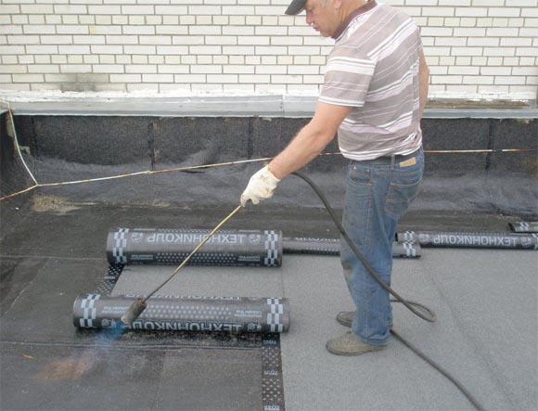
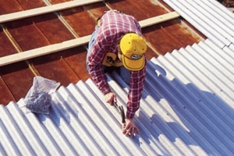
ПОТОЧНИЙ РЕМОНТ
поточний ремонт рулонних покрівель
запланований у 27 буд. обсягом 2363 кв. м;
виконано поточний ремонт рулонних покрівель у 31 буд. обсягом 2461 кв. м.
поточний ремонт шатрових покрівель
запланований у 23 буд. обсягом 1483,0 кв. м,
виконано поточний ремонт шатрових покрівель у 21 буд. обсягом 1105,0 кв. м.

Slide 22
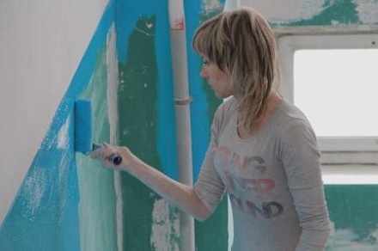
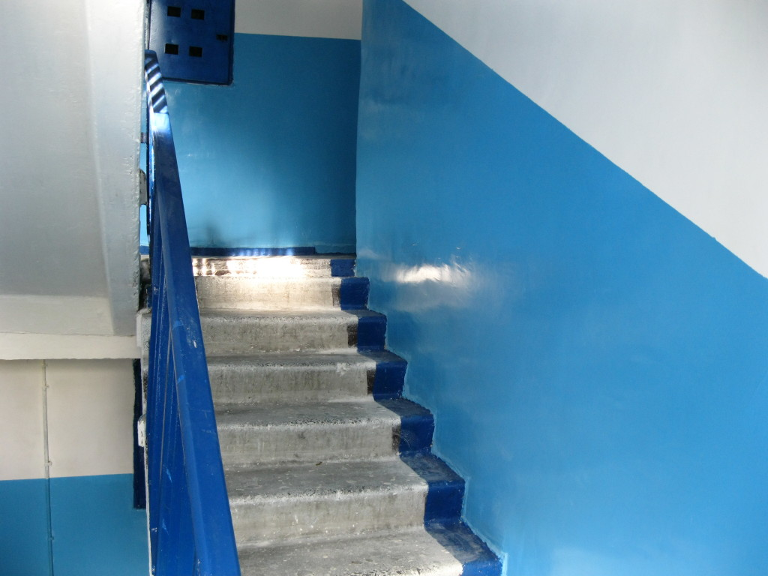
поточний ремонт під’їздів
запланований ремонт 22 під’їздів обсягом 8123,0 кв. м,
виконано поточний ремонт 19 під’їздів обсягом 7015,0кв. м.

Slide 23
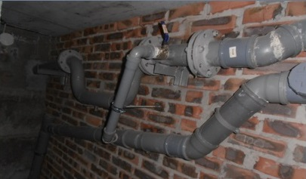
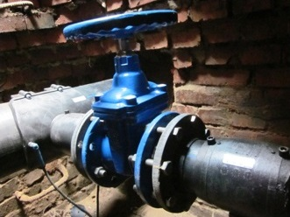
ремонт мереж теплопостачання
запланований у 36 буд. обсягом 155 п.м.,
виконано ремонт мереж у 48 буд. обсягом 264,0 п.м.

Slide 24
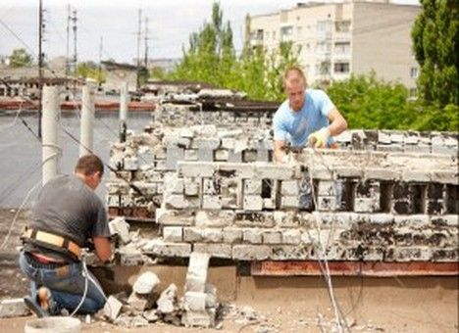
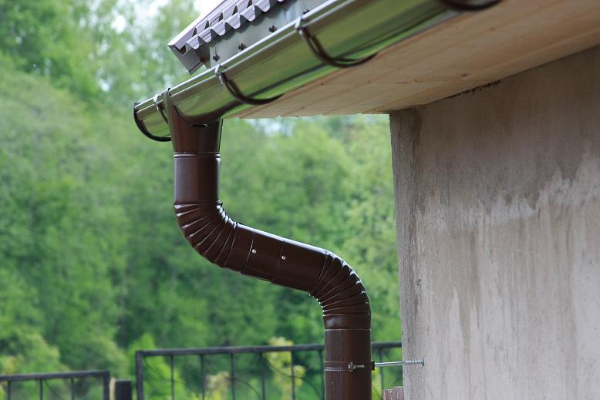
поточний ремонт оголовків ДВК
запланований обсягом 21 шт.
виконано поточний ремонт 24 шт.
поточний ремонт зовнішніх водостічних труб
запланований ремонт у 36 буд. обсягом 268 п.м.,
виконано поточний ремонт обсягом у 32 буд. обсягом 226 п.м.
поточний ремонт внутрішніх водостічних труб
запланований у 26 буд. обсягом 141 п.м.
виконано поточний ремонт внутрішніх водостічних труб у 18буд. обсягом 85п.м.

Slide 25
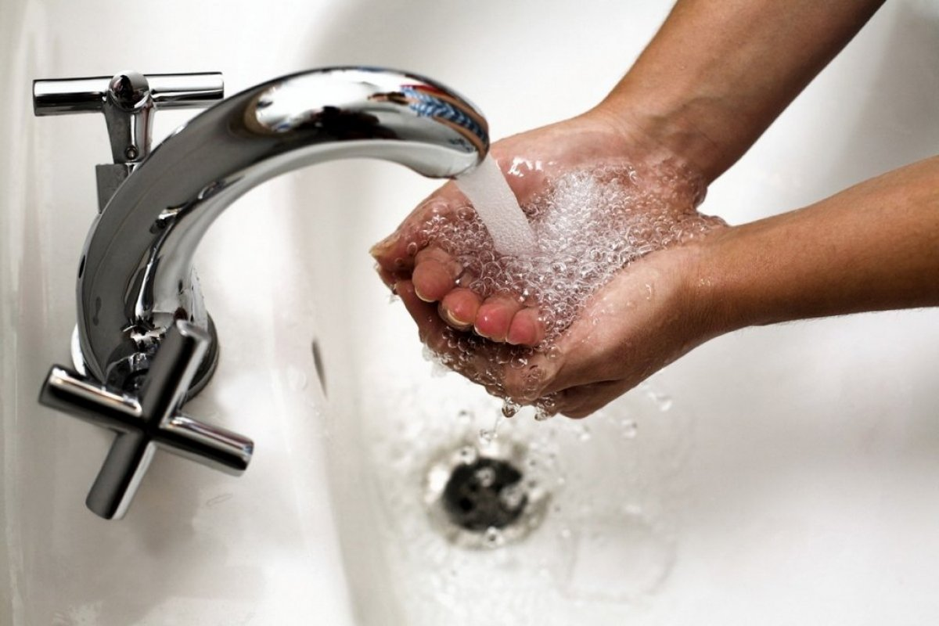
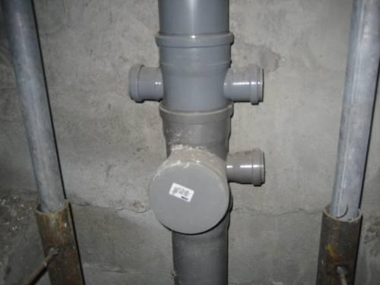
ремонт мереж водопостачання
запланований у 46 буд. обсягом 285,0 п.м.,
виконано ремонт мереж у 48 буд. обсягом 292 п.м.
ремонт мереж водовідведення
запланований у 44 буд. обсягом 226 п.м.,
виконано ремонт мереж у 46 буд. обсягом 243 п.м.

Slide 26
Скління допоміжних приміщень.
Заплановано 156кв.м
Виконано заміну скла 132кв.м.
(використання скла із рам б/у)
Заготівля протиожеледної суміші
Запланований обсяг 243 т.
Заготовлено 114,5 т.

Slide 27
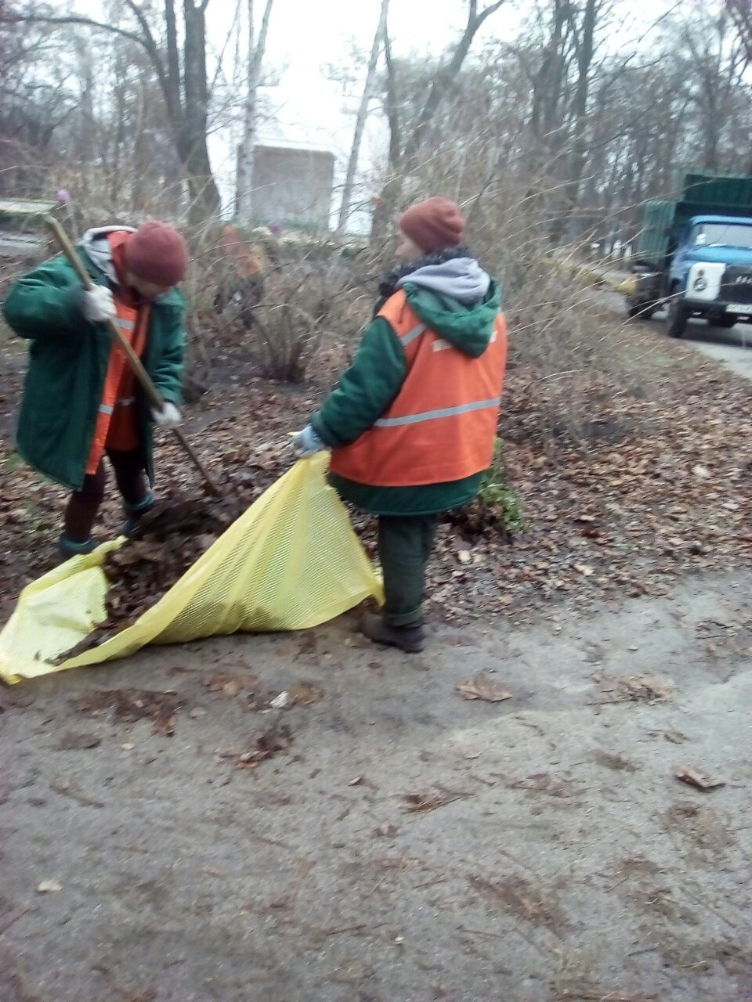
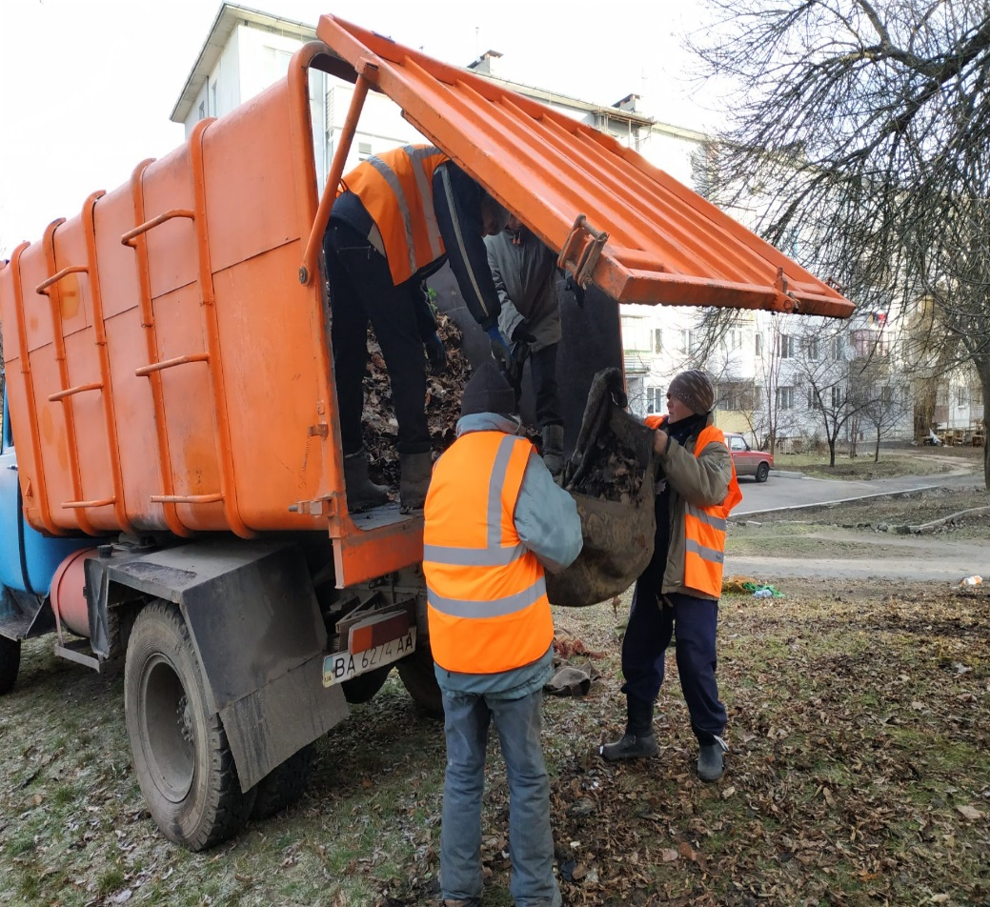
Прибирання прибудинкової території

Slide 28
Робота з боржниками
На підприємстві постійно проводиться робота з боржниками.
За 2019р. боржникам було вручено - 3535 попереджень.
Кількість укладених договорів, щодо погашення реструктуризованої заборгованості становить - 23 шт.
На суму – 76,1 т. грн.
Сума внесених платежів – 137,6 т.грн. ( в тому числі і реструктуризація минулих років)

Slide 29
Дякую за увагу!

